Slide 1
KGS Sehnde Einbringungsverpflichtungen und Gesamtqualifikation Verordnung 2005 in der Fassung von 2020

Slide 2
ABI Info I
1. Begrüßung / Ziel der Veranstaltung
2. Informationen zur Einbringungsverpflichtung
- Prüfungsfächer
- einzubringende Kurse
3. Gesamtqualifikation
4. Ablauf der Abiturprüfungen
5. Verschiedenes / Anfragen

Slide 3
Einbringungsverpflichtung für alle:
alle Prüfungsfächer mit je 4 HE
Deutsch 4 HE
eine Fremdsprache (bes. Vorgaben bei Neubeginn 2. FS) 4 HE
Mathematik 4 HE
eine Naturwissenschaft 4 HE
Politik-Wirtschaft (außer Profil „Gesellsch.“ mit P3 / EK) 2 HE
Geschichte 2 HE
Religion o. Werte und Normen 2 HE
Musik o. Kunst o. Darstellendes Spiel 2 HE
Seminarfach (aufeinander folgend, inkl. FA-Halbjahr) 2 HE

Slide 4
Schwerpunktspezifische Einbringungsverpflichtungen
Schwerpunkt Sprachen:
- weitere Fremdsprache 4 HE
Schwerpunkt Naturwissenschaften:
- weitere Naturwissenschaft 4 HE
Schwerpunkt Gesellschaftswissenschaften:
- weitere Fremdsprache oder weitere Naturwissenschaft 2 HE
Schwerpunkt musisch-künstlerische Fächer:
- weiteres musisch-künstlerisches Fach 2 HE
Schwerpunkt Sport:
- weitere Fremdsprache
oder weitere Naturwissenschaft 2 HE

Slide 5
Variable Einbringungsmöglichkeiten
Es müssen mindestens 32 und können maximal 36 HE eingebracht werden.
Für den Fall, dass die Einbringung weniger als 36 HE ergibt, können bei Bedarf aus folgenden Fächern weitere HE eingebracht werden:
Sport: maximal 3 HE, bei mehr als 1 HE muss eine Individualsportart eingebracht werden
Seminarfach
Fächer, die zusätzlich belegt wurden

Slide 6
Beispiel:
Schwerpunkt Gesellschaftswissenschaften
Max. 36 Kurse können eingebracht werden.
Prüfungsfächer: dazu Pflicht: schwerpunktbedingt:
GE 4 HE MA 4 HE
DE 4 HE WN 2 HE
PW 4 HE dazu DS 2 HE dazu
EN 4 HE SE 2 HE
BI 4 HE PH/FS 2 HE
20 HE + 10 HE + 2 HE
= 32 HE
➔ max. weitere 4 HE zur freien Wahl

Slide 7
Die Gesamtqualifikation Teil I
Block I: Unterrichtsblock
24-28 HE in einfacher Wertung:
- darunter die Fächer P3, P4 und P5
- kein Ergebnis mit 00 Punkten
8 HE in zweifacher Wertung der Fächer P1 und P2 :
- kein Ergebnis mit 00 Punkten
Insgesamt: max. 6 Ergebnisse unter 05 Punkten (32-34) max. 7 Ergebnisse unter 05 Punkten (35-36)
Davon: höchstens 3 Ergebnisse in P1, P2 und P3
Gesamtzahl: 24 bis 28 + 2 x 8 = 40 bis 44 Wertungen.
Alle Wertungen werden addiert, mit 40 multipliziert
und durch die Gesamtzahl der Wertungen dividiert.
in Block I mindestens zu erreichen: 200 Punkte
damit erfolgt die Zulassung zur Abiturprüfung
32-36

Slide 8
Die Gesamtqualifikation Teil II
Block II: Abiturblock
Prüfungsergebnisse der 5 P-Fächer vierfach
(davon in drei Fächern mind. 20 P).
in Block II mindestens zu erreichen:
100 Punkte
(Summe der beiden Blöcke wird mit Hilfe einer Tabelle umgerechnet.)
Werden diese Bedingungen nicht erfüllt, folgen
mündliche Ergänzungsprüfungen.
In dem Fall gilt:
(Klausur 8fach + Ergänzung 4fach) : 3
Beispiel: Klausur 04 P. x 8 = 32 Ergänzung 07 P. = 28 ergibt 60,
dividiert durch 3 = 20 P. (Im Falle von Sport als P-Fach gilt eine andere Formel.)

Slide 9
Klausuren in Q2
Eine Klausur pro Fach und Halbjahr Klausuren unter Abiturbedingungen im 1. Halbjahr Q2

Slide 10
Hinweise zum Prüfungsfach fünf (P5):
Ihr habt die Wahl!
Bedeutung der mündlichen Prüfung
Zuhörer aus Jahrgang Q1
P5 – mündliche Prüfung | P5 - Präsentationsprüfung
Dauer: 20 – 30 Minuten Vorbereitungszeit: 20 Minuten Prüfungsleistung: ca. 10 minütiger Vortrag zu den gestellten Aufgaben, anschließend Prüfungsgespräch mit Semesterübergriff | Dauer: 30 – 40 Minuten Vorbereitungszeit: Aufgabenstellung 2 Wochen vor der Prüfung (Prüfling kann einen Vorschlag machen) Prüfungsleistung: ca. 20 minütiger, mediengestützter Vortrag (Präsentationsteil) und dessen schriftlicher Vorbereitung, anschließend Prüfungsgespräch mit Semesterübergriff und fachlichen Zusammenhängen Besonderheiten: Anmeldung bis zum Ende der Q1 Rücktritt von der Präsentation bis zur Meldung zum Abitur möglich. Dann normale mündliche Prüfung.

Slide 11
Schulischer Teil der Fachhochschulreife
(Leistungen aus zwei aufeinanderfolgenden Schulhalbjahren)
P1 und P2 in zweifacher Wertung min. 40 P.
weitere 11 Halbjahresergebnisse, insgesamt min. 55 P.
DE 2, FS 2, GE (GS P-Fach) 2, MA 2, NW 2, P3 2
Höchstens 4 Ergebnisse unter 05 Punkten (davon max. 2 in P1 und P2)

Slide 12
Abiturprüfung Sport (Sportprofil)
2 Komponenten
Klausur
Sportpraktische Prüfung

Slide 13
Sportpraktische Prüfung
3 Prüfungssportarten
Teilprüfung
Bewegungsfeld
A
Teilprüfung
Bewegungsfeld
B
Teilprüfung
Theorie-Praxisverbund
Bewegungsfeld
A/B
Sporttheoretische Kenntnisse aus mindestens zwei Themenfeldern und deren praktische Anwendung

Slide 14
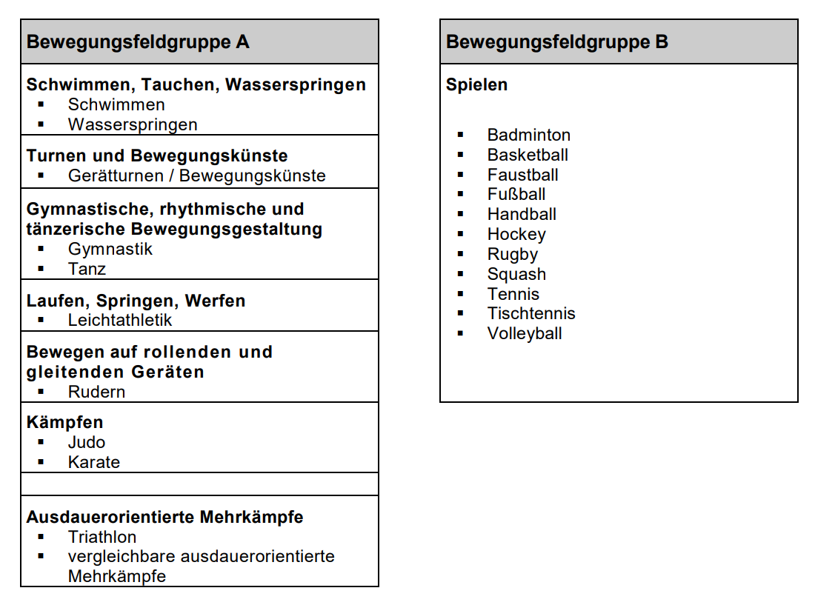
Bewegungsfelder

Slide 15
Zusammensetzung der Prüfungsnote
Klausur
Sportpraktische Prüfung
Gesamtzensur
Sport
+
/2
Beispiel 1:
Klausur 07
Sportpraktische Prüfung:14
Gesamt 11
Beispiel 2:
Klausur 05
Sportpraktische Prüfung: 11
Gesamt 08
Beispiel 3:
Klausur 00
Sportpraktische Prüfung: 14
Gesamt ?

Slide 16
Einschränkungen
Wenn im Fach Sport der schriftliche, sportpraktische oder mündliche Teil der Prüfung mit der Note „mangelhaft“ oder „ungenügend“ bewertet worden ist, kann das Prüfungsergebnis bei der Bewertung eines Prüfungsteils mit der Note „mangelhaft“ nicht über 6 Punkte und bei der Bewertung eines Prüfungsteils mit der Note „ungenügend“ nicht über 3 Punkte hinausgehen.
Klausur 00 Pkt.
=
maximales Gesamtergebnis
03 Pkt.
Klausur 01-03 Pkt.
=
maximales Gesamtergebnis
06 Pkt.
Verordnung über die Abschlüsse in der gymnasialen Oberstufe,
im Beruflichen Gymnasium, im Abendgymnasium und im Kolleg
(AVO-GOBAK) Fassung ab 16.03.2020 (Kenntnisnahme per Unterschrift bestätigen)

Slide 17
Organisation
Festlegung auf die drei Prüfungssporten bis zum 15.12.24
Prüfungszeitraum: vor den schriftlichen Abiturprüfungen
Sonderprüfungen nach den schriftlichen Abiturprüfungen (z.B. Rudern, Tennis)

